Slide 1
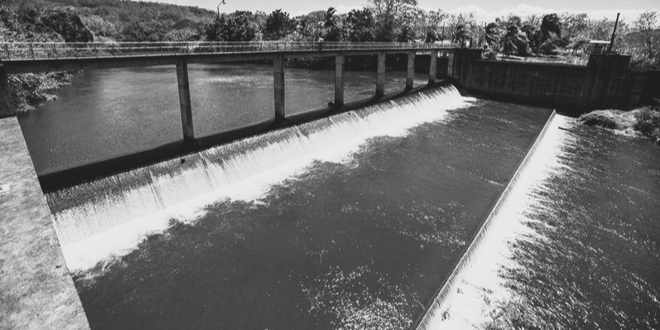
Flujo uniforme y variado en
Flujo Permanente
Juan David Rodriguez Acevedo

Slide 2
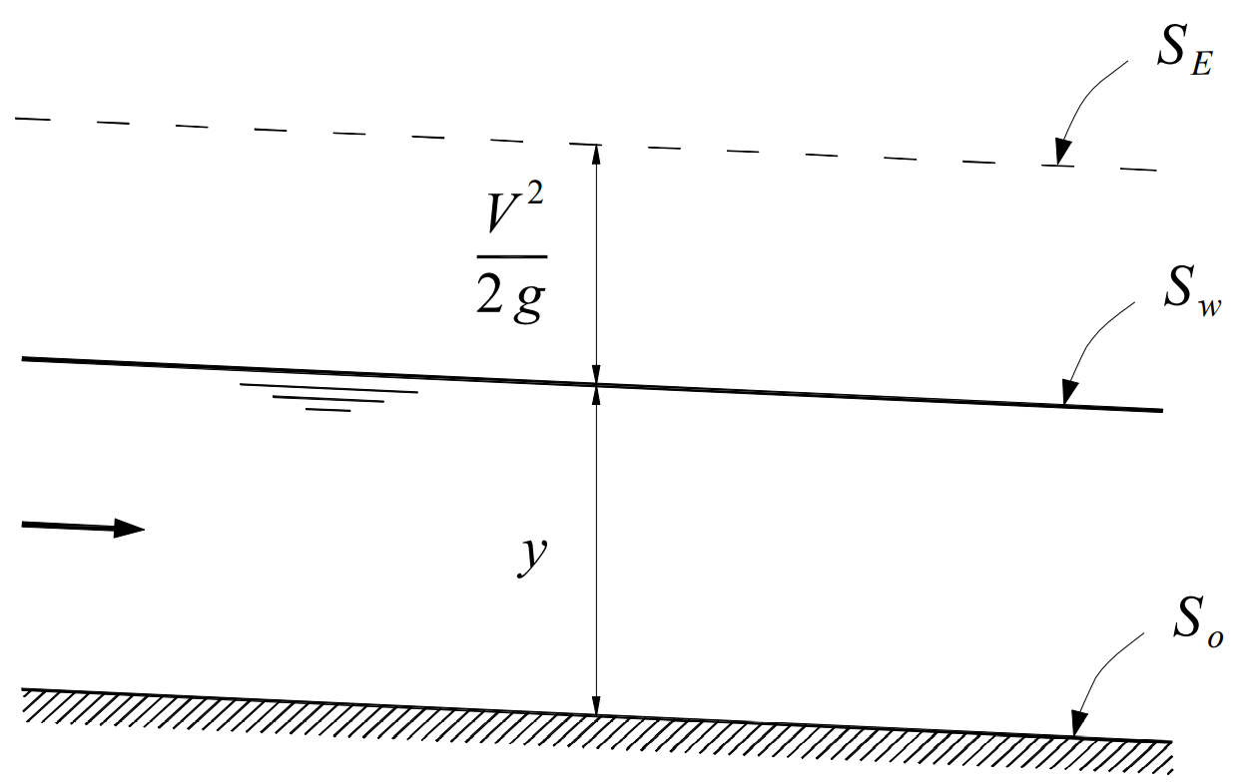
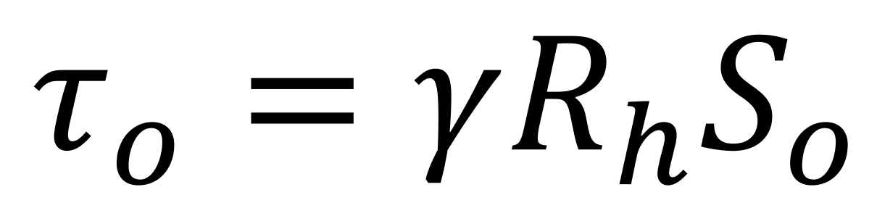
Flujo uniforme

Slide 3
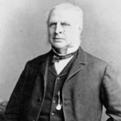
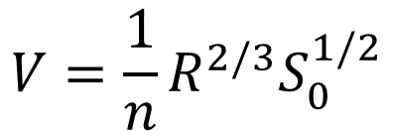
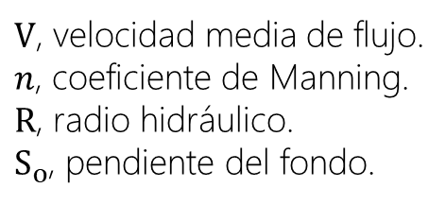
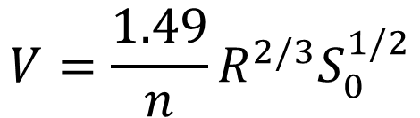
Flujo uniforme. Ecuación de Manning.
$$V=\frac{1}{n}R^{2/3}S_{0}^{1/2}$$
$$V=\frac{1.49}{n}R^{2/3}S_{0}^{1/2}$$
S.I.
U.S.
$V$, velocidad media de flujo. $n$, coeficiente de Manning.
$R$, radio hidráulico.
$S_{o}$, pendiente del fondo.
Robert Manning

Slide 4
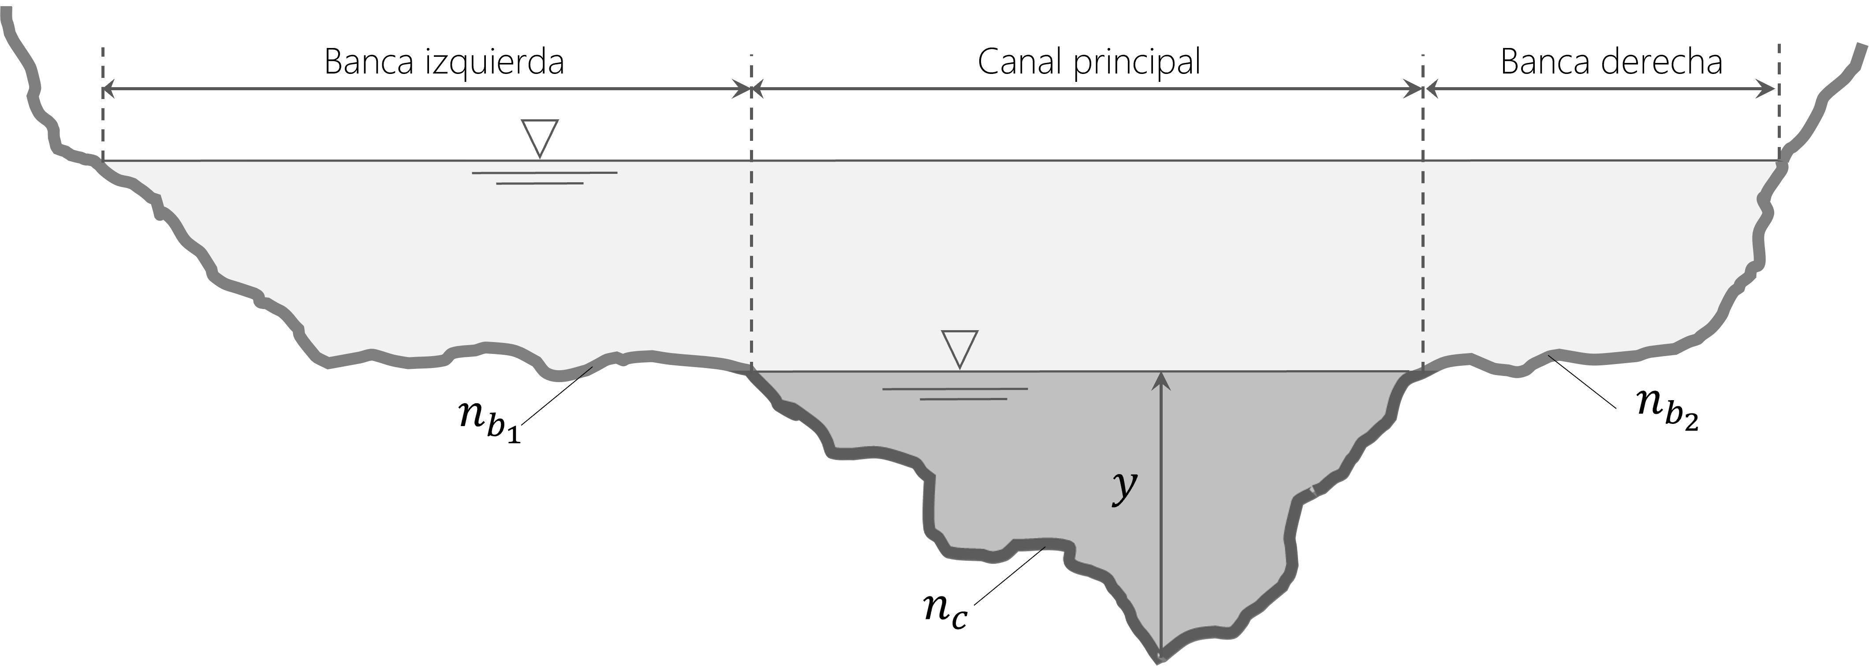
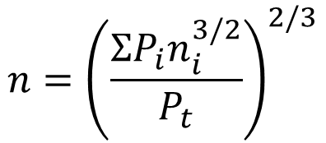
Flujo uniforme. Canal compuesto.
$$n={\left(\frac{ΣP_{i}n_{i}^{3/2}}{P_{t}}\right)}^{2/3}$$
Einstein-Horton

Slide 5
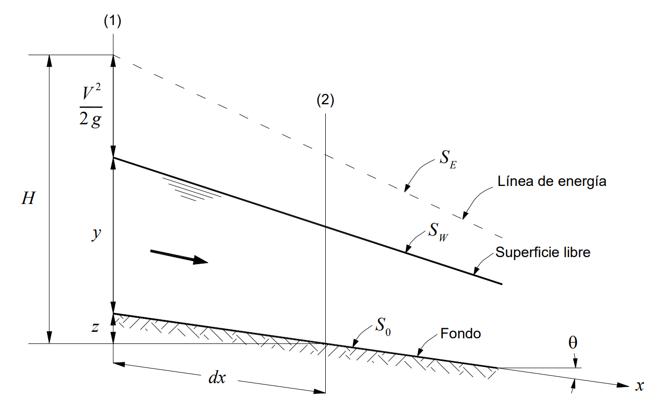

Flujo gradualmente variado (FGV)
$$\frac{dy}{dx}=\frac{S_{o}−S_{f}}{1−\frac{{αQ}^{2}T}{gA^{3}}}$$

Slide 6
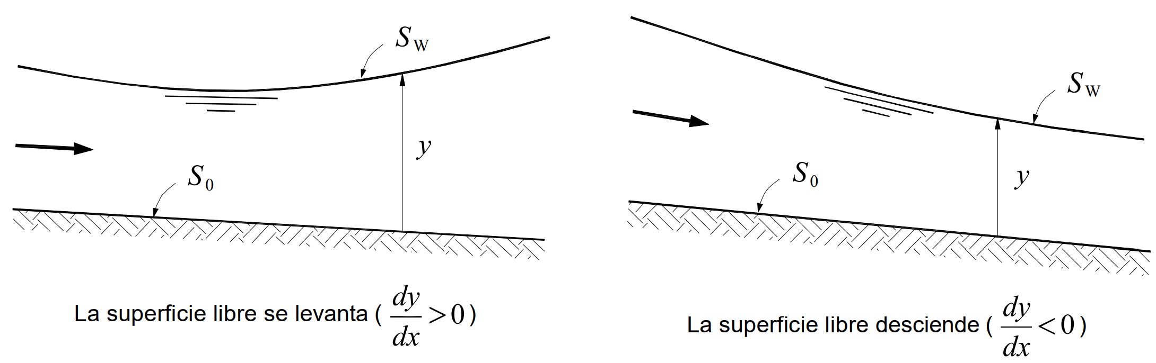
Flujo gradualmente variado (FGV)

Slide 7
Flujo gradualmente variado (FGV)
Perfil | So | Flujo | y
M1 | <S_{c} | Subcrítico | y>y_{n}
M2 |  | Subcrítico | y_{c}<y<y_{n}
M3 |  | Supercrítico | y<y_{c}
S1 | >S_{c} | Subcrítico | y>y_{c}
S2 |  | Supercrítico | y_{n}<y<y_{c}
S3 |  | Supercrítico | y<y_{n}
H2 | 0 | Subcrítico | y>y_{c}
H3 | 0 | Supercrítico | y<y_{c}
A2 | <0 | Subcrítico | y>y_{c}
A3 | 0 | Supercrítico | y<y_{c}
C1 | S_{c} | Subcrítico | y>y_{c}
C3 | 0 | Supercrítico | y<y_{c}

Slide 8
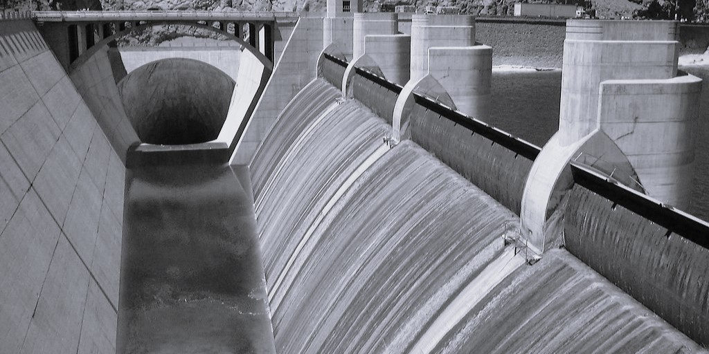
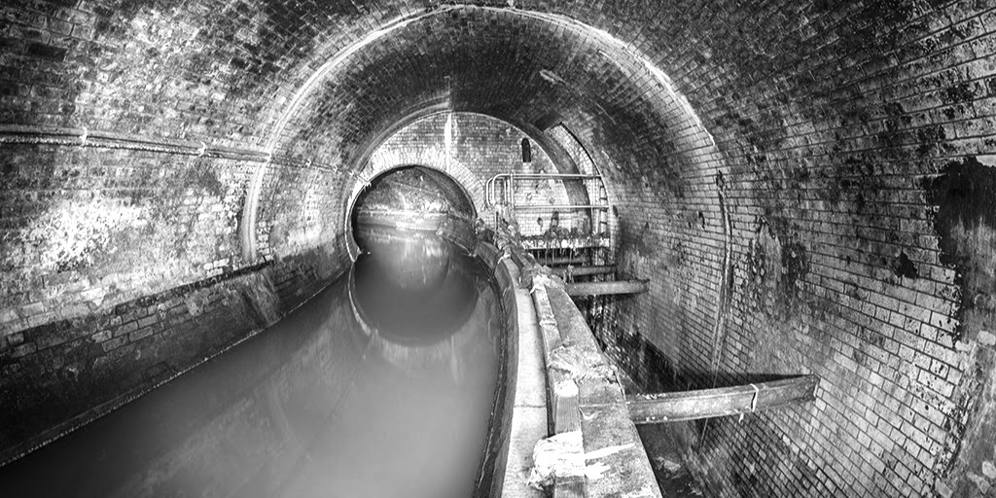
Flujo espacialmente variado (FEV)

Slide 9
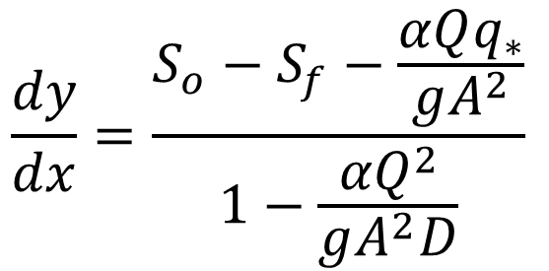
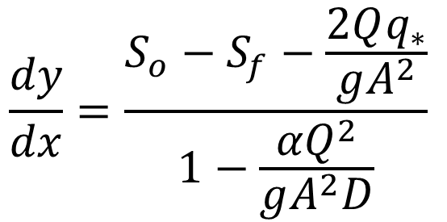
Flujo espacialmente variado (FEV)
$$\frac{dy}{dx}=\frac{S_{o}−S_{f}−\frac{2Qq_{∗}}{gA^{2}}}{1−\frac{{αQ}^{2}}{gA^{2}D}}$$
Creciente
$$\frac{dy}{dx}=\frac{S_{o}−S_{f}−\frac{αQq_{∗}}{gA^{2}}}{1−\frac{{αQ}^{2}}{gA^{2}D}}$$
Dereciente

Slide 10
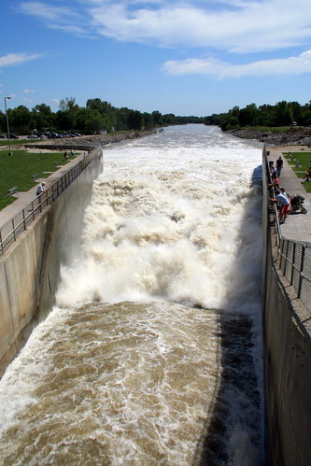
Flujo rápidamente variado (FRV)

Slide 11
Flujo rápidamente variado (FRV)
Presión no hidrostática.
Fricción despreciable.
Características dependen de la geometría y condición de flujo de estructura.
Los coeficientes de corrección α y β son mucho mayores a 1.

Slide 12



Dirección
Héctor Alfonso Rodríguez Díaz
alfonso.rodriguez@escuelaing.edu.co
Contenido digital
Juan David Rodríguez Acevedo
juan.rodrigueza@escuelaing.edu.co
https://github.com/juanrodace/
Expositor
Juan David Rodríguez Acevedo
juan.rodrigueza@escuelaing.edu.co
https://github.com/juanrodace
Cámara, edición y música
Juan Manuel Corredor
juan.corredor-u@escuelaing.edu.co

